Slide 1
HIDE AND SEEK
Proiect realizat de:
Bran Eduard-Denis
Bratu Loredana-Mădălina
Cocorăscu Andreea-Roxana

Slide 2
Cuprins
01
02
03
Introducere
Prezentarea Temei
Tehnologii Utilizate
04
Ghidul utilizatorului
05
04
Ghidul programatorului
Concluzii

Slide 3
Robotii mobili
Roboții mobili reprezintă un domeniu dinamic și inovator în cadrul roboticii, având aplicabilitate într-o gamă variată de sectoare, de la industrie și logistică, până la explorare spațială și asistență personală. Aceștia sunt capabili să se deplaseze autonom sau semiautonom în medii diverse, utilizând tehnologii avansate precum senzori, algoritmi de navigație și inteligență artificială.

Slide 4
Prezentarea Temei
Tema proiectului nostru este "Hide and Seek", o aplicație care simulează un joc de ascunselea între un robot mobil și obiecte marcate cu culori specifice. Scopul proiectului este de a dezvolta un sistem care permite robotului TurtleBot3 să detecteze obiectele de culoare verde, și să se ascundă de ele după o cutie, cu coordonate fixe, în timp ce identifică și interacționează cu obiectele de culoare roșie, care reprezintă punctele de finalizare a sarcinii.

Slide 5
Tehnologii utilizate
Robotul TurtleBot3: TurtleBot3 este o platformă robotică mobilă flexibilă și accesibilă, dotată cu senzori, cameră și mecanisme de control avansate.
Ros2: este un sistem de operare dedicat roboticii, care oferă un set extins de instrumente pentru dezvoltarea, simularea și implementarea aplicațiilor robotice.
Gazebo: este un mediu de simulare avansat, folosit pentru a testa și valida comportamentul robotului într-un mediu virtual controlat, replicând scenariile din lumea reală.
Visual Studio Code: este un editor de cod sursă dezvoltat de Microsoft, cunoscut pentru flexibilitatea, performanța și suportul extins pentru diferite limbaje de programare.
Python: Limbajul de programare Python a fost utilizat pentru implementarea algoritmilor de procesare a imaginilor, control al mișcării robotului și integrare a modulelor software.

Slide 6
Ghidul Programatorului
In acest proiect, robotul porneste din coltul din dreaota-jos al cutiei, verificand atat in dreapta, cat si in stanga daca exista un bloc de culoare verde, moment in care este nevoit sa mearga intr-un colt in care sa se “ascunda”. In momentul in care intalneste un bloc de culoare rosie, acesta se invarte la infinit, in locul in care a fost “gasit”.

Slide 7
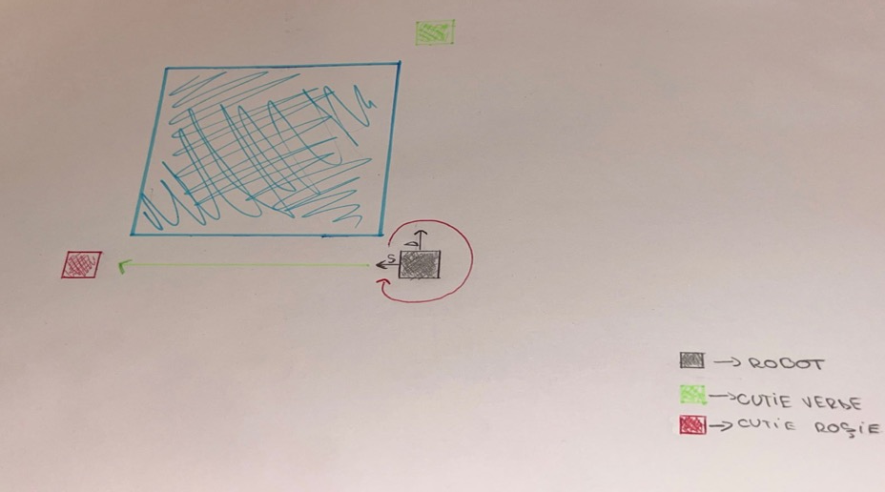

Slide 8
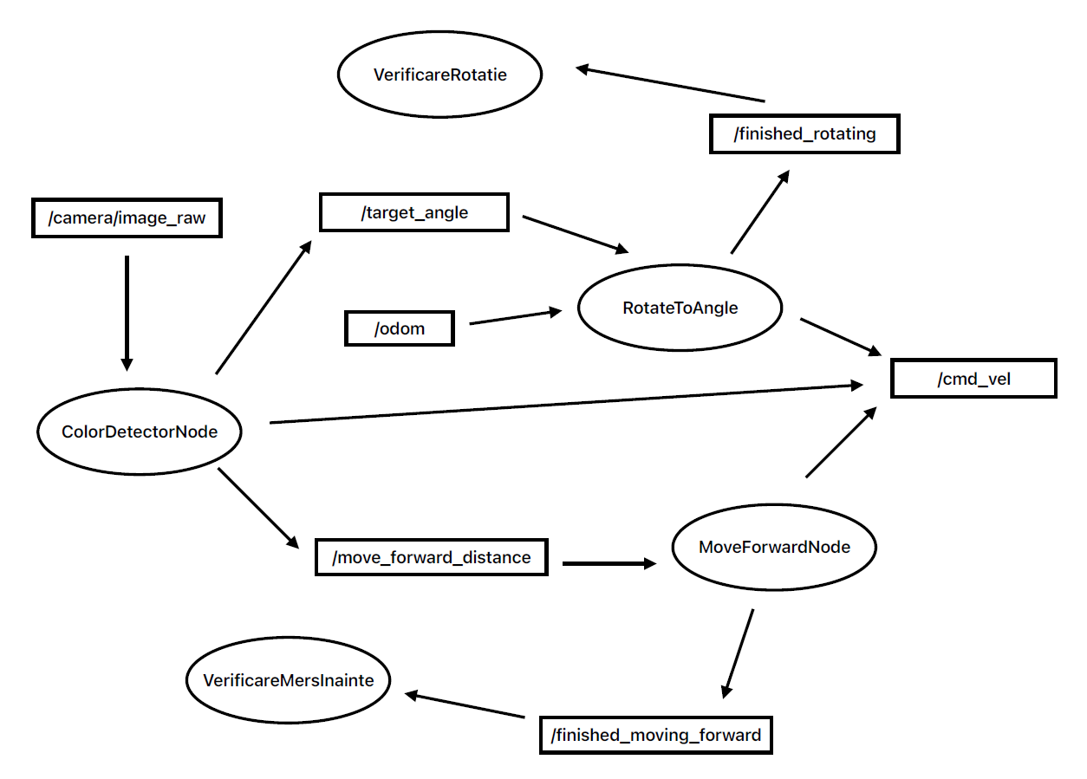

Slide 9
Ghidul Utilizatorului
ros2 launch turtlebot3_gazebo Proiect_PS.launch.py-----această comandă trebuie introdusă într-un terminal nou, pentru a deschide lumea creată in Gazebo
ros2 run my_robot_controller nume_nod-----această comandă este utilizată pentru a executa nodurile necesare.
colcon build --symlink-install-----această comandă este folosită pentru a compila nodurile create în Visual Studio Code.
export TURTLEBOT3_MODEL=waffle_pi-----această comandă poate să fie utilizată în condițiile în care, pornită fiind simularea, robotul nu apare
ros2 run my_robot_controller image-----folosim comanda pentru a putea utiliza senzorul de cameră al robotului

Slide 10
Concluzii
Proiectul "Hide and Seek" a reprezentat o oportunitate excelentă de a explora și aplica concepte esențiale din domeniul roboticii mobile, utilizând platforma TurtleBot3 și ROS 2. Prin integrarea tehnologiilor avansate de detecție a culorilor, navigație autonomă și teleoperație, am demonstrat cum roboții pot interacționa eficient cu mediul înconjurător și pot îndeplini sarcini specifice într-un mod adaptabil și precis.

Slide 11
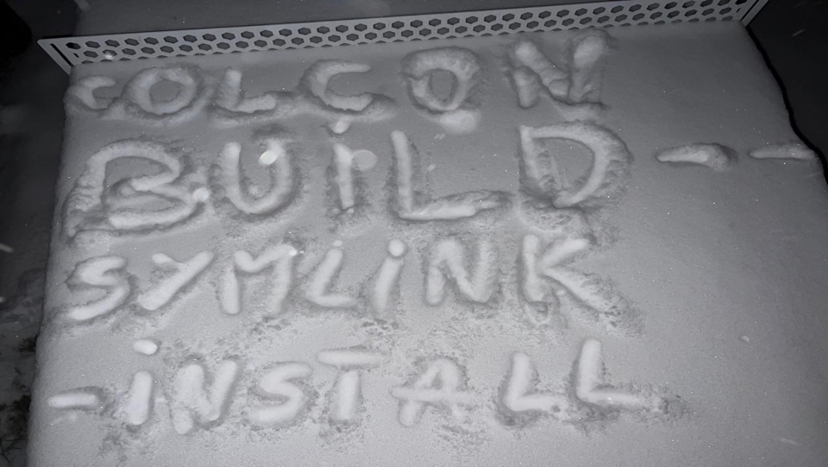

Slide 12
Vă mulțumim pentru
atenție!!!

